Slide 1

Суд по интеллектуальным правам
ПРАКТИКА РАССМОТРЕНИЯ СПОРОВ,
СВЯЗАННЫХ С ОБЪЕКТАМИ ИНТЕЛЛЕКТУАЛЬНОЙ СОБСТВЕННОСТИ
В РОССИЙСКОЙ ФЕДЕРАЦИИ
Москва
12 ноября 2015

Slide 2

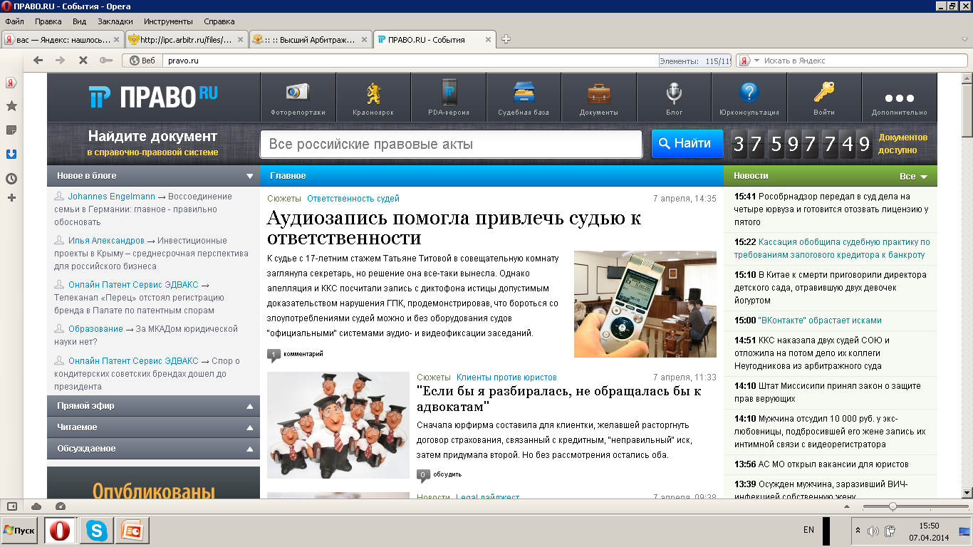
ЦЕЛИ СОЗДАНИЯ
СУДА ПО ИНТЕЛЛЕКТУАЛЬНЫМ ПРАВАМ
Создание эффективной системы защиты интеллектуальных прав с учетом международных стандартов
Обеспечение единообразия судебной практики в сфере защиты интеллектуальных прав
Обеспечение возможности рассмотрения споров с точки зрения как права, так и естественных и технических наук

Slide 3
Особенности процесса
Судопроизводство осуществляется Судом в качестве суда первой и кассационной инстанции.
В качестве суда первой инстанции дела рассматриваются:
коллегией из трех судей
В качестве суда кассационной инстанции дела рассматриваются:
в составе коллегии из трех судей - при пересмотре судебных актов, вынесенных арбитражными судами субъектов РФ
Президиумом в составе председателя суда, его заместителей и председателей судебных составов - при пересмотре судебных актов, принятых судом в качестве суда первой инстанции

Slide 4
Статистические данные
Период с июля 2013 года по октябрь 2015 года – поступило заявлений (жалоб)
Всего по двум инстанциям – 5874 заявления (жалобы)

Slide 5
Статистические данные
Период с июля 2013 года по октябрь 2015 года – рассмотрено 1 515 дел
Категории рассматриваемых дел в первой инстанции

Slide 6
Статистические данные
Период с июля 2013 года по май 2015 года – рассмотрено 2 893 дела
Категории рассматриваемых дел в кассационной инстанции

Slide 7

Дела с участием иностранных лиц
Период с июля 2013 года по октябрь 2015 года – рассмотрено дел (жалоб)
с участием иностранных лиц
Всего рассмотрено по первой инстанции | из них с участием иностранных лиц | Всего рассмотрено по кассационной инстанции | из них с участием иностранных лиц
1 515 | 35% | 2 893 | 20%

Slide 8

Журнал
Суда по интеллектуальным правам
Электронный Журнал Суда по интеллектуальным правам
http://ipcmagazine.ru/ зарегистрирован в качестве сетевого издания Федеральной службой по надзору в сфере связи, информационных технологий и массовых коммуникаций (Ромкомнадзор), ЭЛ № ФС77-54853 от 26 июля 2013 года

Slide 9


СПАСИБО ЗА ВНИМАНИЕ!
ВОПРОСЫ?

